Slide 1
Torstai 25.2.2016
Reetta Minkkinen

Slide 2
Oikein vai väärin?
Olen kotoisin Turusta.
Opiskelen kirjallisuutta.
Olen 26-vuotias.
Minulla on isosisko.
Isosiskoni asuu Ranskassa.
Nyt asun Brnossa, syksyllä asuin Prahassa.

Slide 3
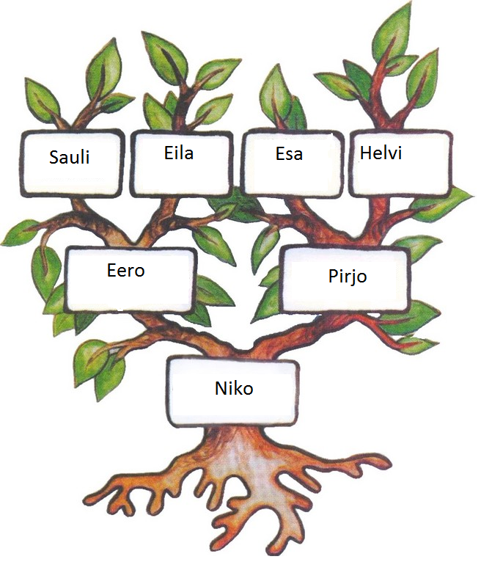
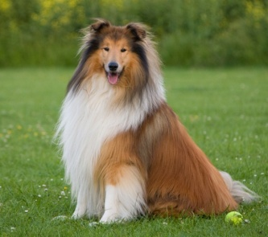
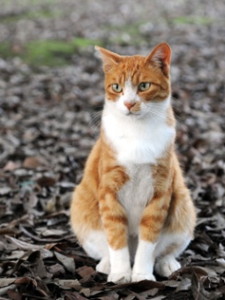
Nikon perhe

Slide 4

Possessiivisuffiksi
(minun) kirjani (meidän) kirjamme
(sinun) kirjasi (teidän) kirjanne
hänen kirjansa heidän kirjansa

Slide 5
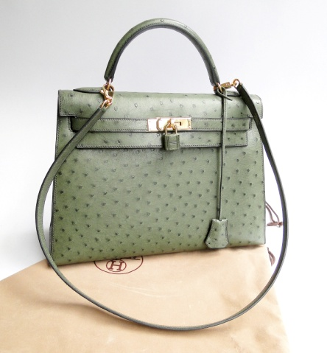
Partitiivi – mitä?
Etsin minun laukku-a-ni
Etsin sinun __________ .
Kaipaan perhet-tä-ni.
Kaipaatko sinä ____________?
Siivoan minun ______________. (huone)

Slide 6

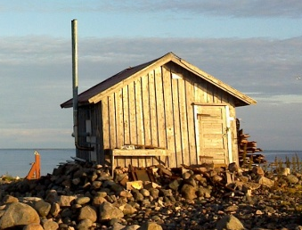
Inessiivi – missä?
Lauku-ssa-si on tahra.
Minunkin ___________ on tahra.
Perhee-ssä-ni on kolme jäsentä.
Kuinka monta jäsentä on sinun __________?
Meidän ___________ (mökki) on sähköt.

Slide 7
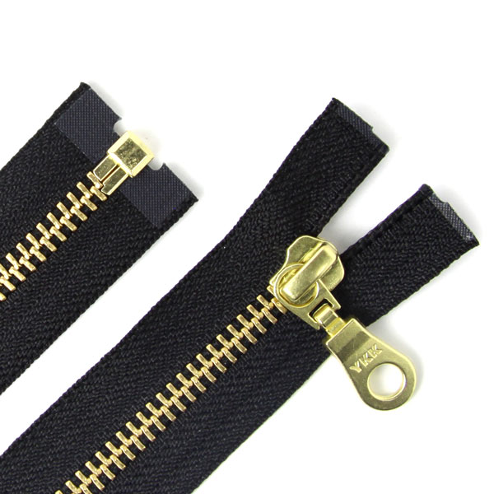
Elatiivi – mistä?
Lauku-sta-ni puuttuu vetoketju.
Puuttuuko sinunkin ____________ vetoketju?
Perhee-stä-mme on paljon valokuvia.
Teidän ____________ on vain vähän valokuvia.
Minun ____________ (huone) puuttuu sähköt.

Slide 8
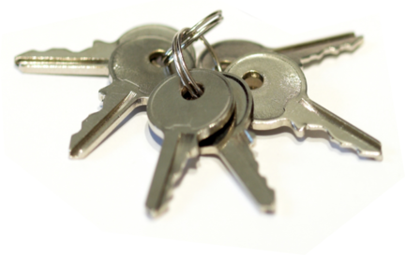
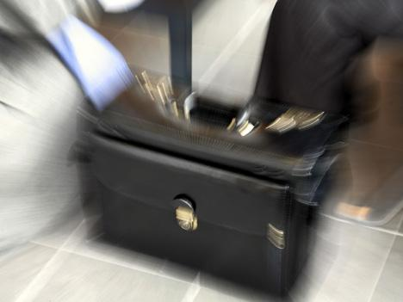
Illatiivi – mihin?
Laitoin avaimeni laukku-u-si.
Ne eivät mahtuneet minun ______________.
Perhee-see-nne kuuluu monta jäsentä.
Meidän _____________ kuuluu vain kaksi jäsentä.
Laitoin avaimet teidän _____________ (salkku).

Slide 9
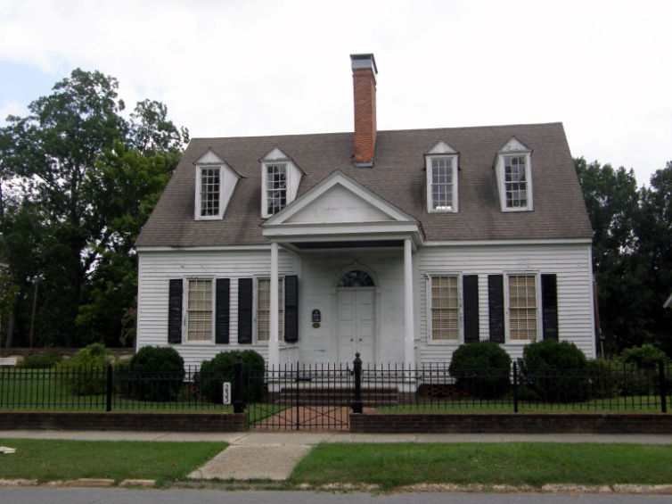
Adessiivi – millä?
Lauku-lla-ni on jotain likaista.
Niin on myös sinun _____________.
Perhee-llä-mme on iso talo.
Onko teidän ____________ iso talo?
Sinun __________ (salkku)
on tahra.

Slide 10
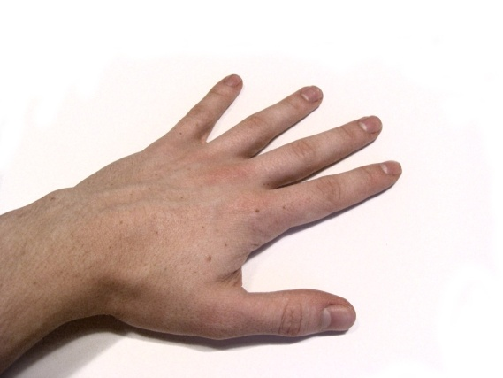
Ablatiivi – miltä?
Kädet irti lauku-lta-ni!
Niin myös meidän __________ !
Pyydän anteeksi perhee-ltä-si.
Pyydän anteeksi myös minun ______________.
Tarvitsen tiedot minun _____________ (tietokone).

Slide 11
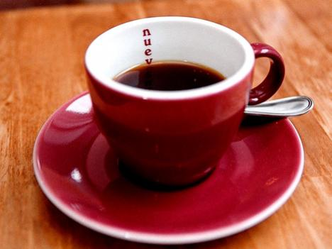

Allatiivi – mille?
Lauku-lle-ni on kaatunut kahvia.
Anteeksi, minä taisin kaataa kahvia Teidän ____________.
Tässä on lahja perhee-lle-nne.
Kiitos, tämä on ihana lahja meidän __________.
Sinun _________ (tietokone) on kaatunut kahvia.

Slide 12
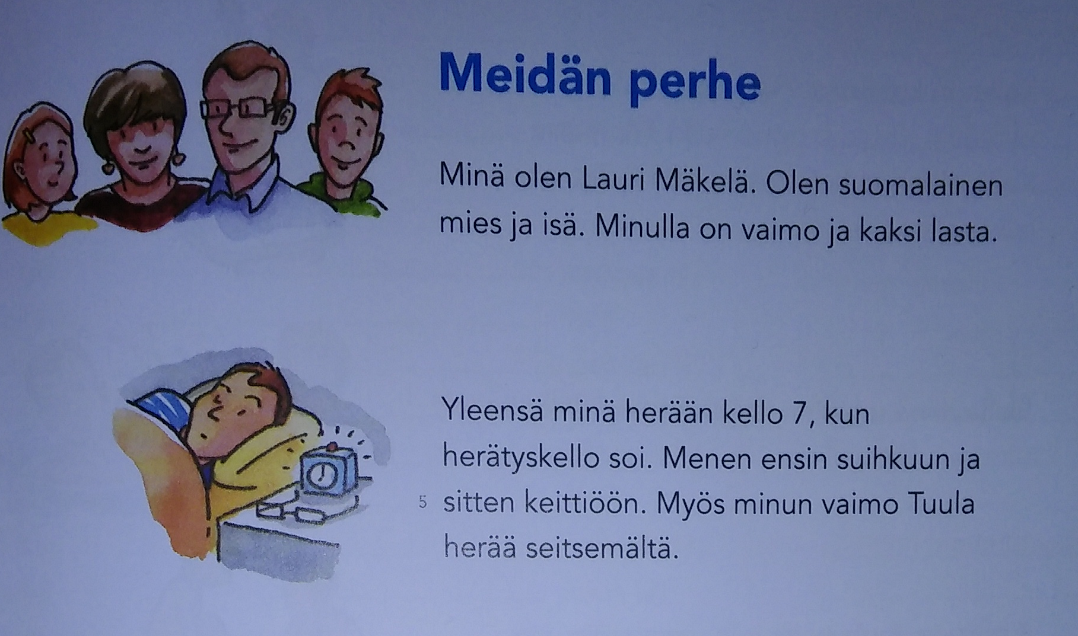

Slide 13
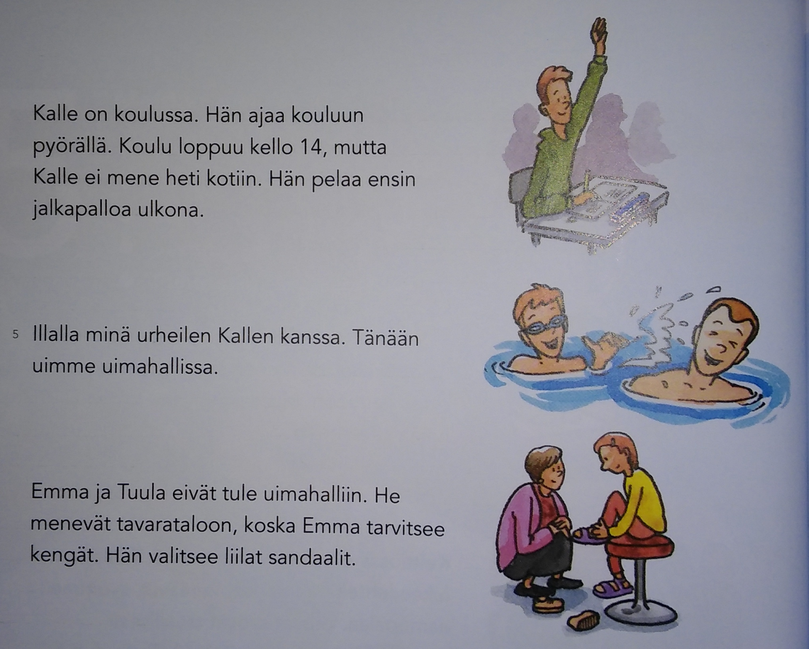

Slide 14
